Slide 1





РжакаСмеяка.ру
Проект Flask
Разработчик: Калин Алексей

Slide 2

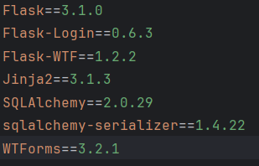


Библиотеки и ресурсы

Slide 3



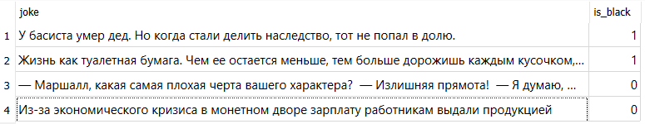
Таблицы Базы Данных

Slide 4













Демонстрация

